Slide 1
O‘zbekistonda ijtimoiy sohada amalga oshirilayotgan o‘zgarishlar

Slide 2
Reja:
O`zbekistonda ijtimoiy sohada amalga oshirilayotgan o`zgarishlar
O’zbekiston Respublikasida davlat hokimiyati va boshqaruvini demokratlashtirishning yangi bosqichga ko’tarilishi.
Reja:
1. O’zbekistonda ijtimoiy sohada amalga oshirilayotgan o’zgarishlar
2. Amalga Oshiri oshirilayotgan ishlarning mazmuni va mohiyati
3. O’zbekiston Respublikasida davlat hokimiyati va boshqaruvini demokratlashtirishning yangi bosqichga ko’tarilishi.
Reja
1.

Slide 3

O`zbekistonda ijtimoiy sohada amalga oshirilayotgan o`zgarishlar
O‘zbekiston Respublikasi Prezidentining «O‘zbekiston Respublikasida Ma’muriy islohotlar konsepsiyasini tasdiqlash to‘g‘risida»gi Farmoniga sharh e’lon qilindi. Mamlakat taraqqiyotining zamonaviy bosqichida keng ko‘lamli islohotlarning muvaffaqiyatli amalga oshirilishi davlat boshqaruvining mutlaqo yangi va samarali faoliyat yurituvchi tizimini yaratishni talab qiladi.

Slide 4
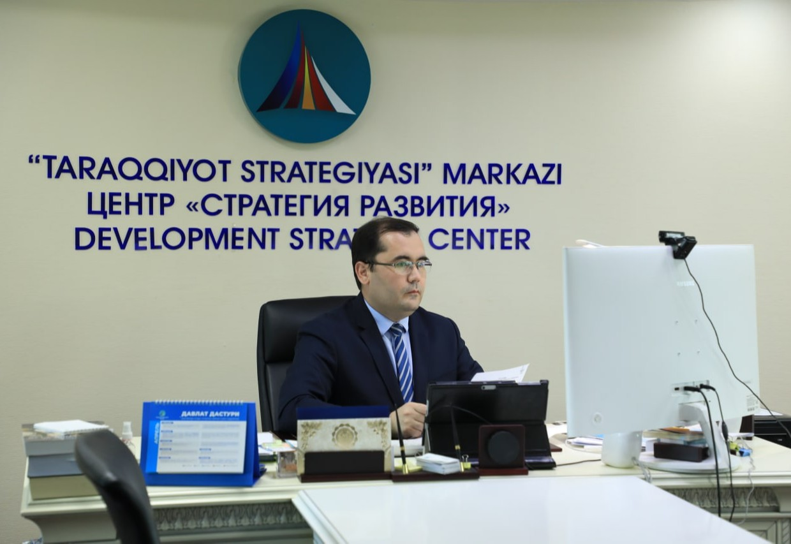
Shu munosabat bilan mamlakatda davlat boshqaruvi tizimini tubdan takomillashtirish va modernizatsiya qilish bo‘yicha salmoqli ishlar amalga oshirilmoqda. Davlat organlari faoliyatining ochiqligini ta’minlash va davlat xizmatlari ko‘rsatish tizimini takomillashtirish uchun elektron portallar va ma’lumotlar bazalari yaratildi

Slide 5

Xususan, ruxsat beruvchi hujjatlar va litsenziya olishni soddalashtirish uchun www.license.gov.uz, «yagona darcha» tamoyili bo‘yicha davlat xizmatlari ko‘rsatishni ta'minlash uchun birdarcha.uz veb-saytlari yaratildi. Davlat xizmatlarini qayta ko‘rib chiqish va optimallashtirish natijasida tadbirkorlik subektlarini ro‘yxatga olishning tartib-taomillari 4-martaga, ro‘yxatga olish uchun zarur vaqt esa 30 daqiqaga qadar qisqartirildi.

Slide 6

Shu bilan birga, so‘nggi yilda amalga oshirilgan keng ko‘lamli ishlarning obektiv tahlili, davlat boshqaruvi organlari faoliyati, aholi bilan ochiq va to‘g‘ridan-to‘g‘ri muloqot natijalari mavjud muammo va kamchiliklarni tizimli hal etishga ehtiyoj vujudga kelganligini ko‘rsatdi.

Slide 7
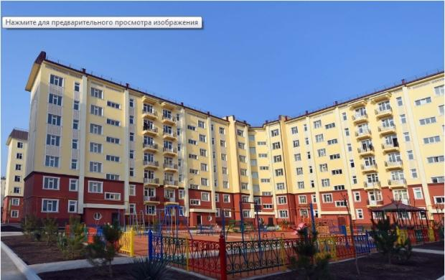
Bu, birinchi navbatda, quyidagi holatlarga taalluqlidir:
bir qator idoralarning vazifalari deklarativ xususiyatga egaligi va ularni amalga oshirishning tashkiliy-huquqiy mexanizmlari yetarli emasligi;
faqat holatlarni qayd etish va statistikani to‘plashdan iborat bo‘lib qolgan faoliyatni baholashning samarasiz tizimi va bu ko‘pchilik hollarda joylardagi ishlarning haqqoniy holatini aks ettirmaydi;
hududlarni rivojlantirish dasturlarini shakllantirish va aholining eng muhim muammolarini hal qilishda mahalliy hokimiyat organlari rolining pasayishiga olib keluvchi davlat funksiyalarining haddan tashqari markazlashtirilganligi;

Slide 8
Byurokratlashtirish va yuqori sarf-xarajatlarga olib kelayotgan innovatsion rivojlanishning past darajasi;
xo‘jalik boshqaruvi organlari tomonidan davlatning tartibga solish va xo‘jalik funksiyalari qo‘shib olib borilishi, sog‘lom raqobat muhitining rivojlanishiga to‘sqinlik qiluvchi imtiyoz va preferensiyalarni tanlab taqdim etish amaliyoti;
hududlarning rivojlanishiga salbiy ta’sir ko‘rsatayotgan ayrim rahbarlarda lozim darajada mas’uliyat va tashabbuskorlikning mavjud emasligi.

Slide 9
Ushbu kamchiliklar iqtisodiyot tarmoqlari va ijtimoiy sohani modernizatsiyalash, hududlarni har tomonlama rivojlantirish, aholining hayot darajasi va farovonligini yuksaltirish bo‘yicha davlat siyosatini muvaffaqiyatli amalga oshirishga to‘sqinlik qilmoqda. Bu borada Davlat rahbari tomonidan qabul qilingan «O‘zbekiston Respublikasida Ma’muriy islohotlar konsepsiyasini tasdiqlash to‘g‘risida»gi Farmon 2017-2021-yillarda O‘zbekiston Respublikasini rivojlantirishning beshta ustuvor yo‘nalishi bo‘yicha Harakatlar strategiyasini amalga oshirishda muhim qadam hisoblanadi hamda mohiyatiga ko‘ra O‘zbekistonning davlat va jamiyat qurilishida yangi sahifani ochib beradi. O‘zbekiston Respublikasida Ma’muriy islohotlar konsepsiyasida davlat boshqaruvi tizimini tubdan isloh qilishning 6 ta asosiy yo‘nalishi belgilab berildi.

Slide 10

Birinchi yo‘nalish ijro etuvchi hokimiyat organlari faoliyatining institutsional va tashkiliy-huquqiy asoslarini takomillashtirishga bag‘ishlangan. Mazkur sohadagi chora-tadbirlar quyidagilarni nazarda tutadi:
ijro etuvchi hokimiyat organlarini tashkil etish va tugatishning aniq mezonlari hamda tartib-taomillarini joriy qilish;

Slide 11

kadrlar va moddiy resurslardan oqilona foydalangan holda, ijro etuvchi hokimiyat organlarini optimallashtirish;
ijro etuvchi hokimiyat organlarining mustaqilligini oshirish hamda ularning Vazirlar Mahkamasi bilan o‘zaro hamkorlik mexanizmlarini takomillashtirish;

Slide 12
Ikkinchi yo‘nalish ijro etuvchi hokimiyat organlarining vazifalarini, ularni amalga oshirish mexanizmlari va javobgarlik sohalarini aniqlashtirishni nazarda tutadi. Shu munosabat bilan quyidagi masalalar bo‘yicha chora-tadbirlar ko‘riladi:
rivojlanish dasturlarini shakllantirishda hududiy ijro etuvchi hokimiyat organlarining tashabbuskorligi va rolini oshirish;
maqsadli indikatorlarga erishishga asoslangan, barcha darajadagi ijro etuvchi hokimiyat organlari va ularning rahbarlari faoliyatini baholashning prinsipial yangi tizimini joriy qilish;
xalqaro amaliyotda muvaffaqiyatli qo‘llanilayotgan, shu jumladan, sifat menejmenti, indikativ rejalashtirish, autsorsing, kraudsorsing kabi ishni tashkil etishning zamonaviy uslublaridan foydalanish;

Slide 13
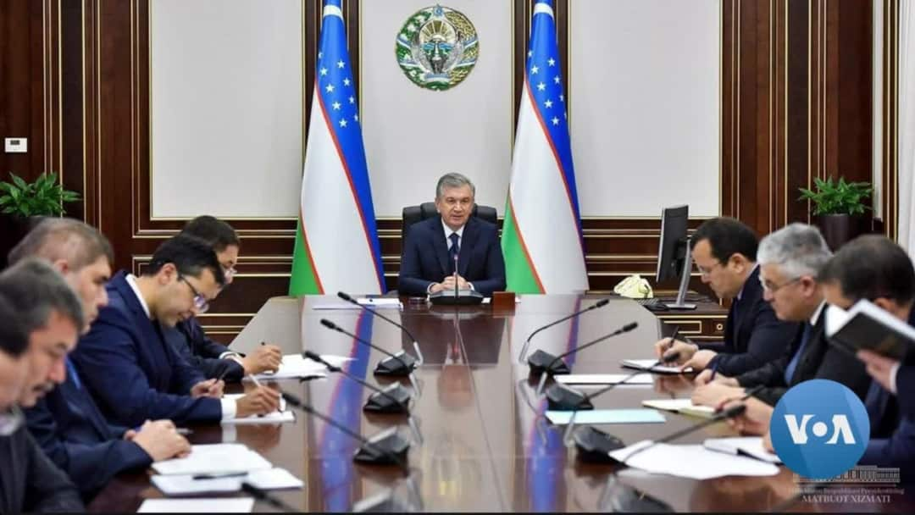
Uchinchi yo‘nalish iqtisodiyot tarmoqlariga ma’muriy ta’sirni qisqartirish va boshqaruvning bozor mexanizmlarini kengaytirish hisoblanadi. Ushbu yo‘nalishda quyidagilar rejalashtirilmoqda:
xususiy sektor samarali faoliyat ko‘rsatayotgan sohalarda davlat ishtirokidagi tijorat tashkilotlarini tuzishni cheklash va amaldagi davlat korxonalarini qayta tashkil etish;
iqtisodiy faoliyatda davlat ishtirokining aniq bozor mexanizmlarini ishlab chiqish;
ijtimoiy-iqtisodiy masalalarni hal qilishda ijtimoiy hamda davlat-xususiy sheriklikning huquqiy va institutsional bazasini takomillashtirish;
ayrim davlat funksiyalarini xususiy sektorga o‘tkazish.

Slide 14

To‘rtinchi yo‘nalishda, jumladan, quyidagilar orqali vertikal boshqaruv tizimi va ijro etuvchi hokimiyat organlari hamkorligining mexanizmlarini takomillashtirish nazarda tutilgan:
davlat boshqaruvini bosqichma-bosqich nomarkazlashtirish;
mahalliy davlat hokimiyati organlarining moliyaviy imkoniyatlarini kengaytirish, ularning roli va javobgarligini oshirish;
hududiy organlarning rahbar kadrlarini tanlash va joy-joyiga qo‘yish masalalarida mahalliy davlat hokimiyati organlarining vakolatlarini kuchaytirish.

Slide 15
Beshinchi yo‘nalish davlat boshqaruvi tizimiga strategik rejalashtirishning zamonaviy shakllari, innovatsion g‘oyalar, ishlanma va texnologiyalarni joriy etish bo‘yicha chora-tadbirlarni o‘z ichiga olgan. Mazkur chora-tadbirlar qatorida quyidagilarni ta’kidlash lozim:
davlat xizmatlari ko‘rsatish tartib-taomillarini optimallashtirish va soddalashtirishni ta’minlaydigan davlat boshqaruvining innovatsion shakllarini joriy etish;
innovatsion g‘oyalar va texnologiyalarni ishlab chiqishga investitsiyalarni faol jalb etish;
zamonaviy ilmiy-tadqiqot va innovatsion yutuqlarni muvaffaqiyatli joriy qilish uchun zarur bo‘lgan rivojlangan infratuzilmani yaratish;

Slide 16
Va nihoyat, so‘nggi oltinchi yo‘nalishda professional davlat xizmatining samarali tizimini shakllantirish, shuningdek, korrupsiyaga qarshi kurashishning ta’sirchan mexanizmlarini o‘rnatish belgilangan. Ularga erishish uchun quyidagilar rejalashtirilgan:
davlat xizmatining shaffofligi va ochiqligini ta’minlash, aholi bilan ochiq muloqotni yo‘lga qo‘yishning yangi mexanizmlarini joriy etish;
davlat xizmatchilarining mehnatiga haq to‘lash va ijtimoiy ta’minotining zamonaviy tizimini kiritish orqali ularning mehnat unumdorligini oshirish.

Slide 17
Bundan tashqari, Farmon bilan O‘zbekiston Respublikasida Ma’muriy islohotlar konsepsiyasi normalarini amaliy ro‘yobga chiqarish bo‘yicha 40 dan ortiq aniq tadbirlarni nazarda tutuvchi «Yo‘l xaritasi» tasdiqlandi.
Shuningdek, O‘zbekiston Respublikasida Ma’muriy islohotlar konsepsiyasini amalga oshirish bo‘yicha komissiya hamda davlat boshqaruvi tizimini tanqidiy o‘rganish va uni tubdan isloh qilish yuzasidan takliflar tayyorlash bo‘yicha ishchi guruhlar tashkil etildi.

Slide 18
Komissiya ishchi guruhlar tomonidan tegishli normativ-huquqiy hujjatlar loyihalari sifatli ishlab chiqilishini tashkil etadi, shuningdek, Ma’muriy islohotlar konsepsiyasi va «Yo‘l xaritasi»ning to‘liq, o‘z vaqtida va sifatli amalga oshirilishi ustidan qat’iy nazorat olib boradi.
Shu bilan bir qatorda, Komissiyaga davlat boshqaruvi tizimini tanqidiy o‘rganish va uni tubdan isloh qilish bo‘yicha takliflar tayyorlash jadvalini tasdiqlash vazifalari yuklatildi, unga asosan 100 dan ortiq davlat va xo‘jalik boshqaruvi organlari faoliyatini qayta ko‘rib chiqish rejalashtirildi.

Slide 19
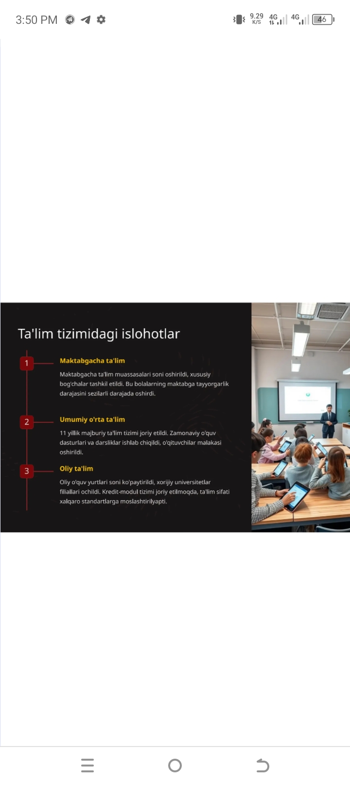

Slide 20
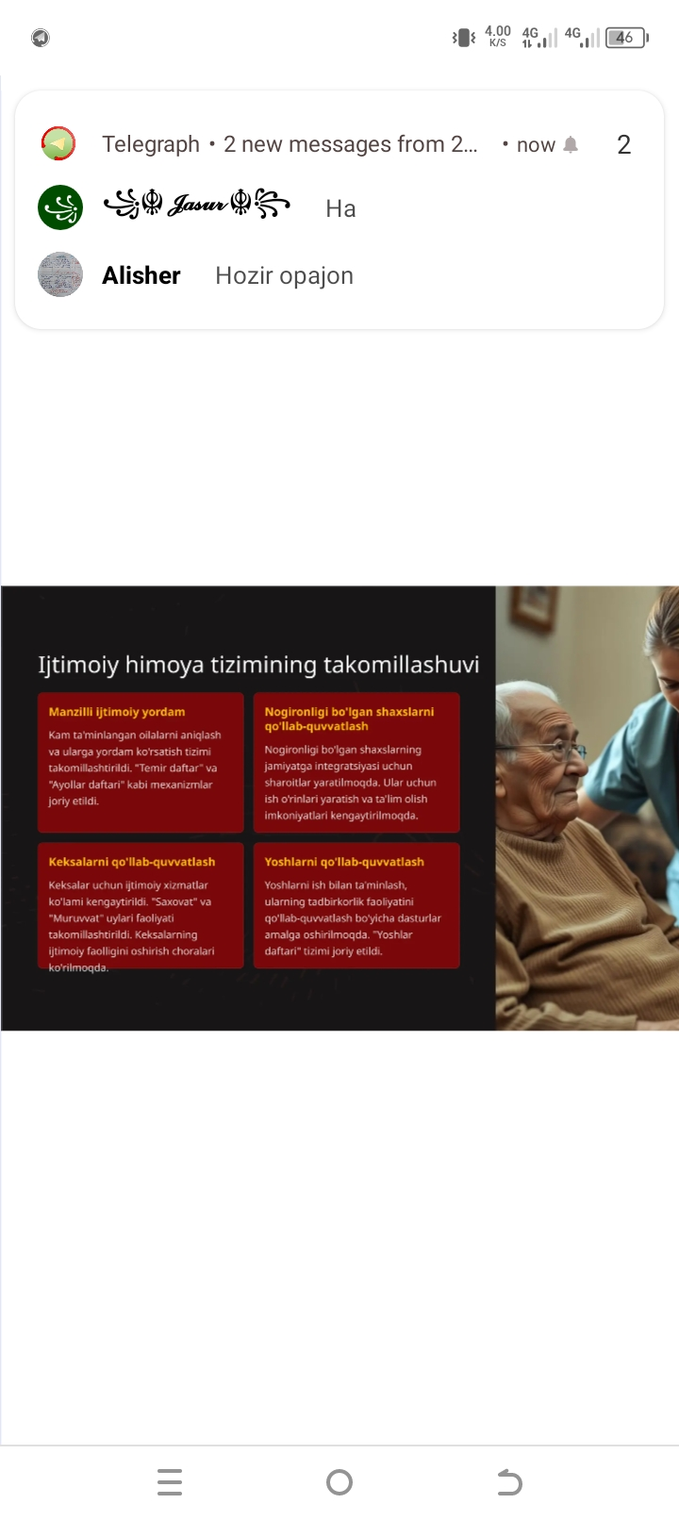

Slide 21
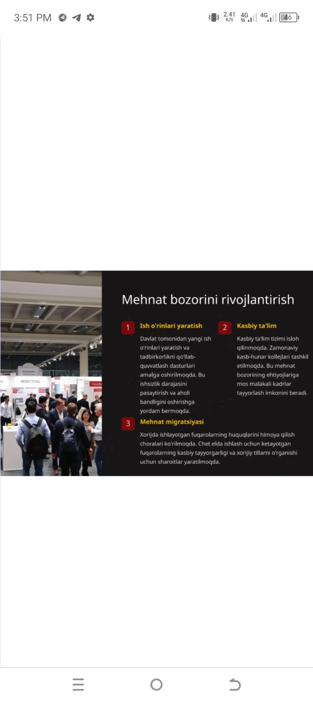

Slide 22

E’tiboringiz
uchun
rahmat!!!

